Slide 1
Node之event模块
Chen Xu 徐晨

Slide 2
事件机制的实现
Node.js 中大部分的模块，都继承自 Event 模块（http://nodejs.org/docs/latest/api/events.html ）。Event 模块（events.EventEmitter）是一个简单的事件监听器模式的实现。具有 addListener/on，once，removeListener，removeAllListeners，emit 等基本的事件监听模式的方法实现

Slide 3
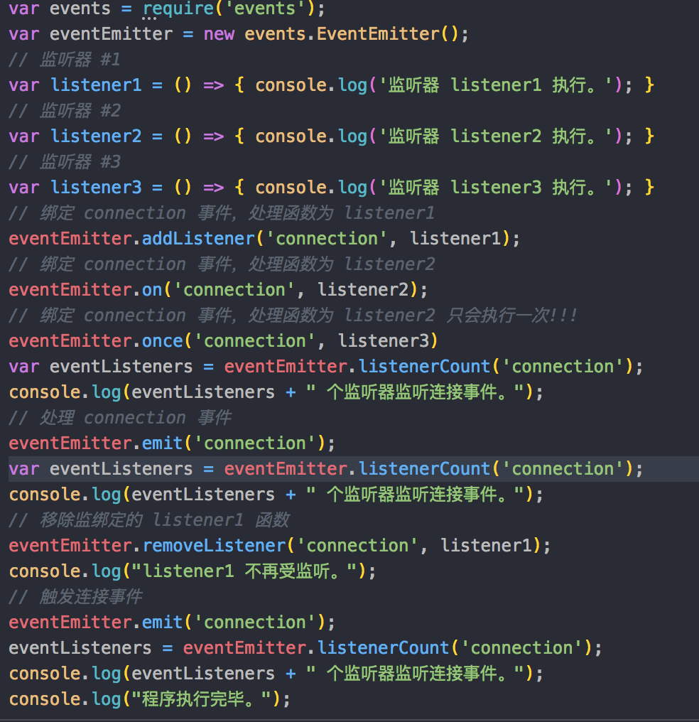
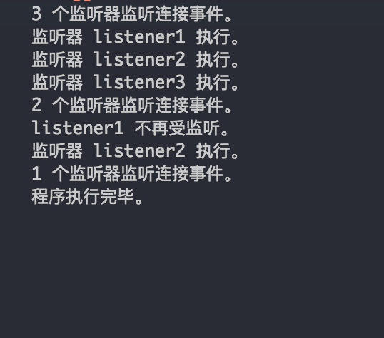
Event的使用

Slide 4
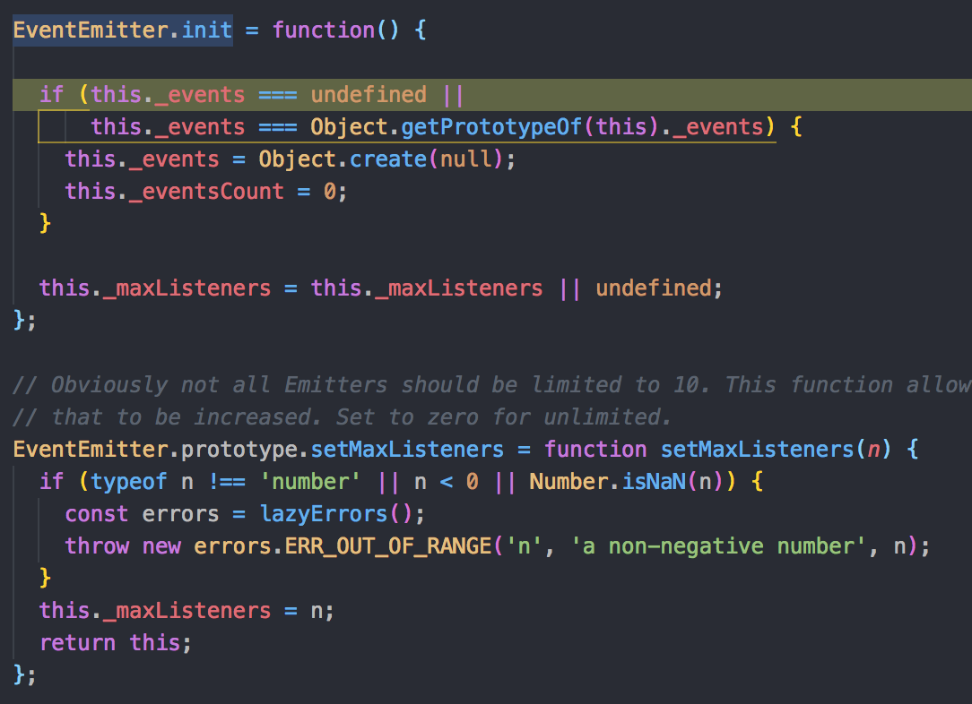
Event源码解析
以键/值对的方式来存储事件名和对应的监听器
存储在_events属性下
_maxListeners是用来设置最大监听数的

Slide 5
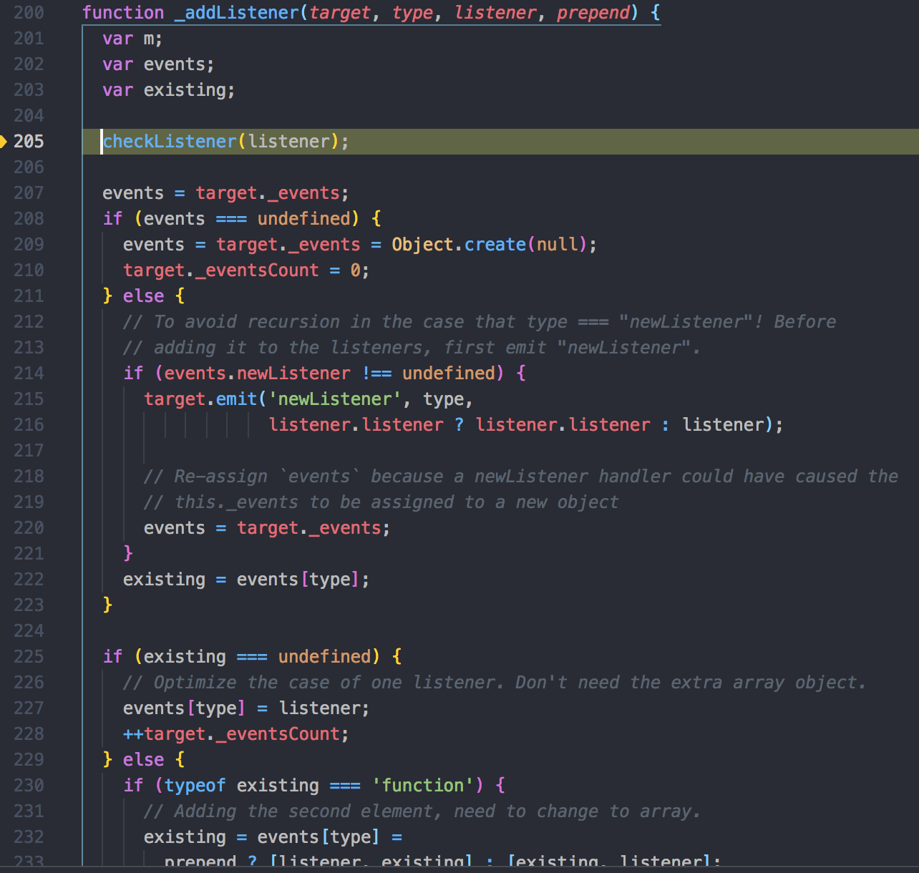
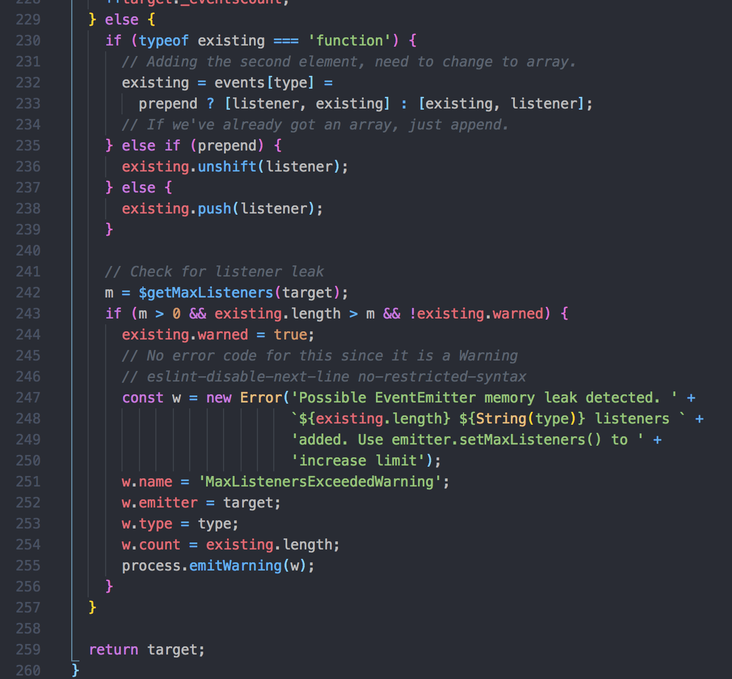
Event源码解析(添加监听)

Slide 6
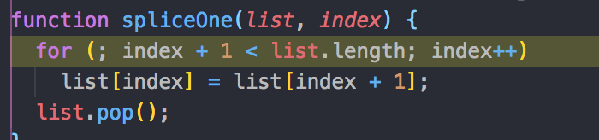
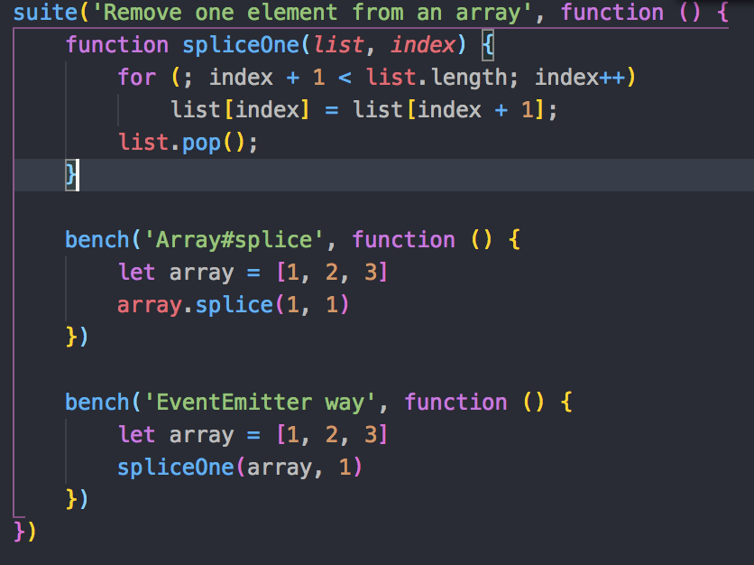
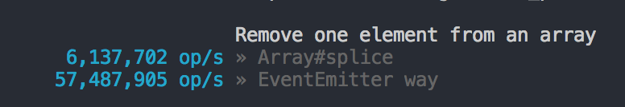
Event源码解析(删除监听)
为何不用array.splice???
/lib/internal/util.js

Slide 7
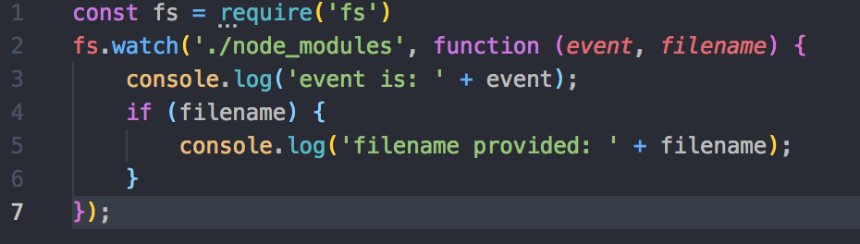
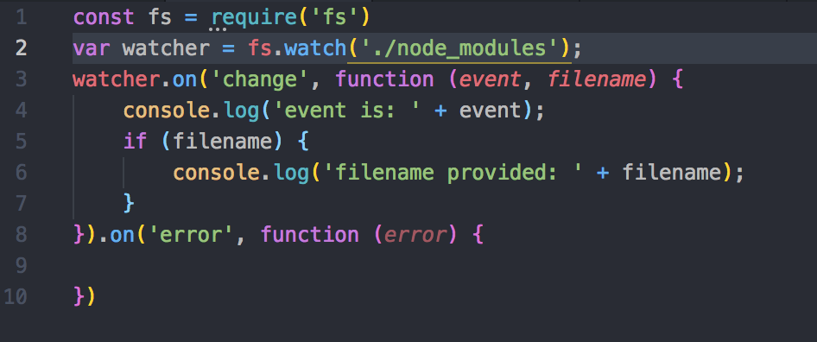
Event应用之FS文件监控
对node_modules文件夹进行了监听，
当文件夹有变动时，会被捕捉到。

Slide 8
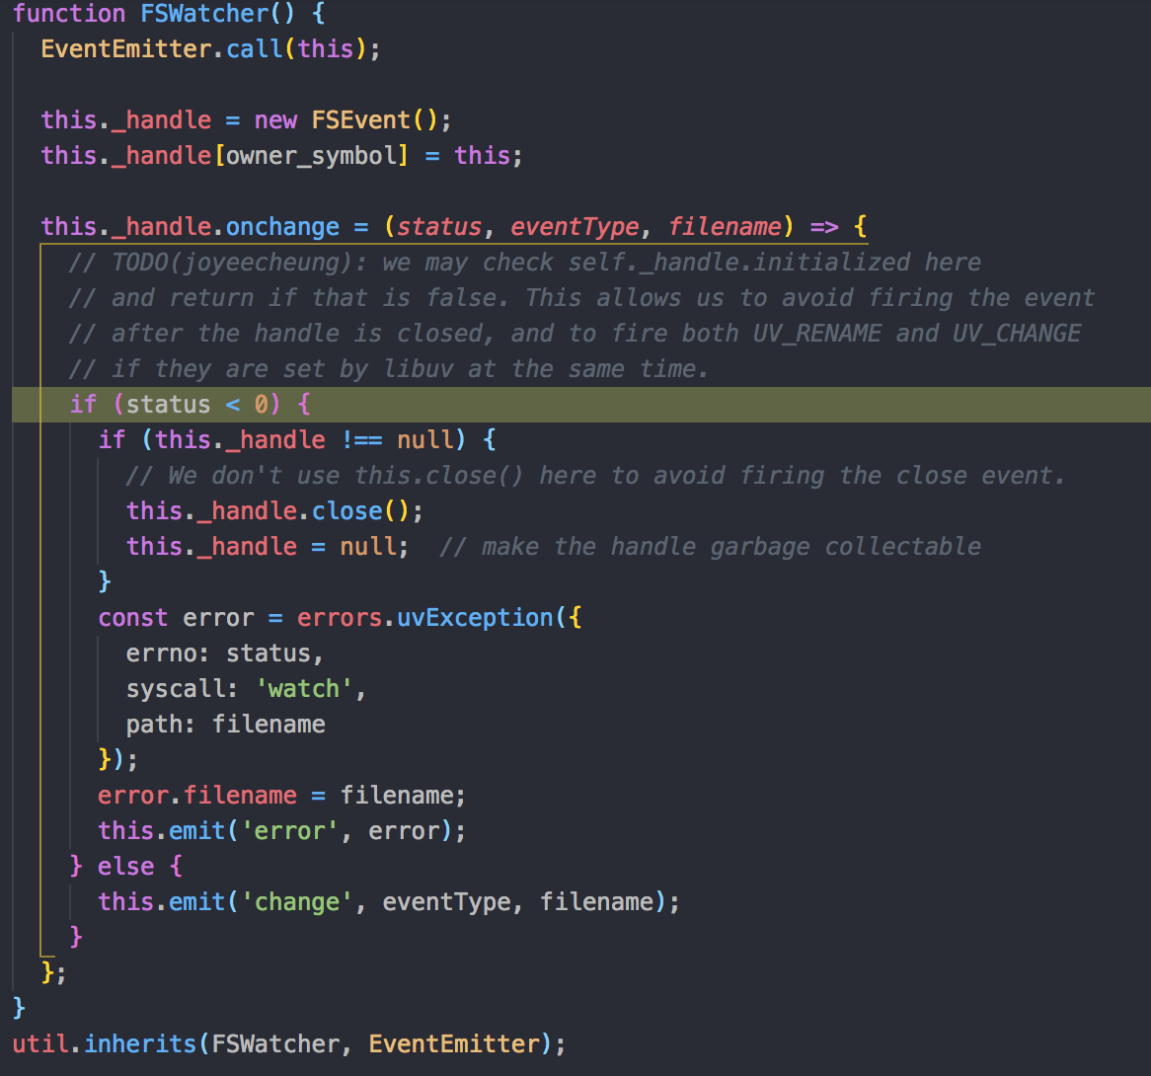
Event应用之FS文件监控
FSWatcher继承EventEmitter类
挂载在FSEvent对象上的方法onchange是作为c++调用js的回调
当onchange监听到文件发生变化时，会通过emit，发射事件
/lib/internal/fs/watchers.js

